Slide 1

Lab Book 3.0 Circuits and Compact Models
Student: Ferran Guiñón Tatay y Miguel Pérez Hernández

Slide 2
Instructions General
SCRIPTS
From GitHub →
Fork the repo: https://github.com/pascualmunoz/cifoin-lab4.git
Clone the repo using VSCode
Open folder / repo in VSCode
Open terminal: uv sync
Run the Jupyter Notebook:
LAYOUT_STUDENT.ipynb
Points
LO1: 3 points
LO2: 3 points
LO3: 1 points
LO4: 3 points

Slide 3
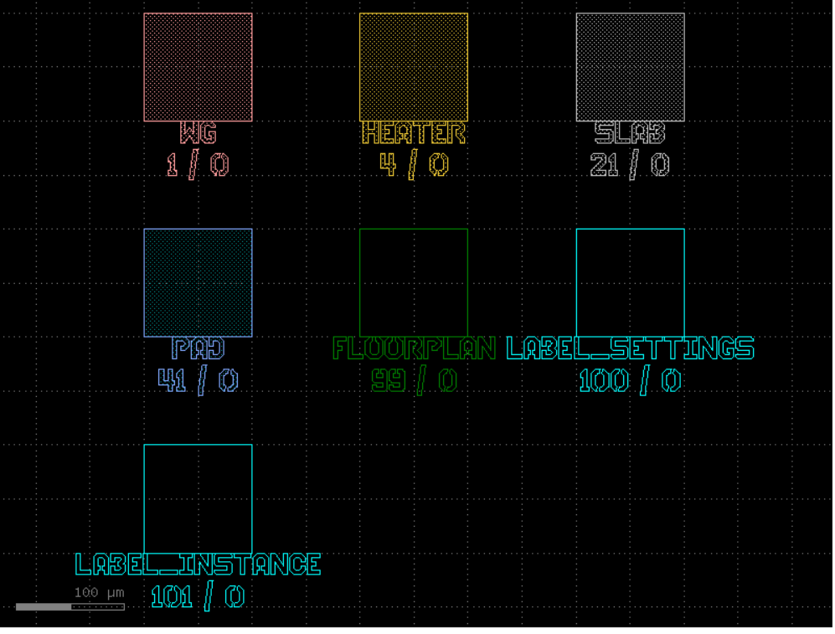
Learning outcome #1a – Notebook section 1. Technology “We will work with the demo UPVfab PDK. Let's view the layer distribution of this PDK”
LAYER_VIEWS = PDK.layer_views
c = LAYER_VIEWS.preview_layerset()
c.show()
c.plot()
Paste plot of layers here
Un Process Design Kit (PDK) hace referencia a un conjunto de especificaciones, reglas de diseño, capas tecnológicas y dispositivos necesarios para implementar circuitos empleando una tecnología de fabricación determinada.
En el diseño físico (layout), las distintas capas representan los elementos que conforman la estructura del chip, tales como guías de onda ópticas, calentadores térmicos, contactos eléctricos, regiones slab, etiquetas de identificación y el área correspondiente al dado.
El PDK utilizado incorpora diversas capas, cada una destinada a la definición de una funcionalidad específica dentro del circuito. En particular, la capa WG se emplea para el trazado de las guías ópticas, HEATER para la implementación de los elementos calefactores, SLAB para las regiones de tipo slab, PAD para los contactos eléctricos, FLOORPLAN para delimitar la superficie del chip y las capas LABEL para la incorporación de etiquetas que facilitan la identificación de los distintos componentes presentes en el layout.

Slide 4
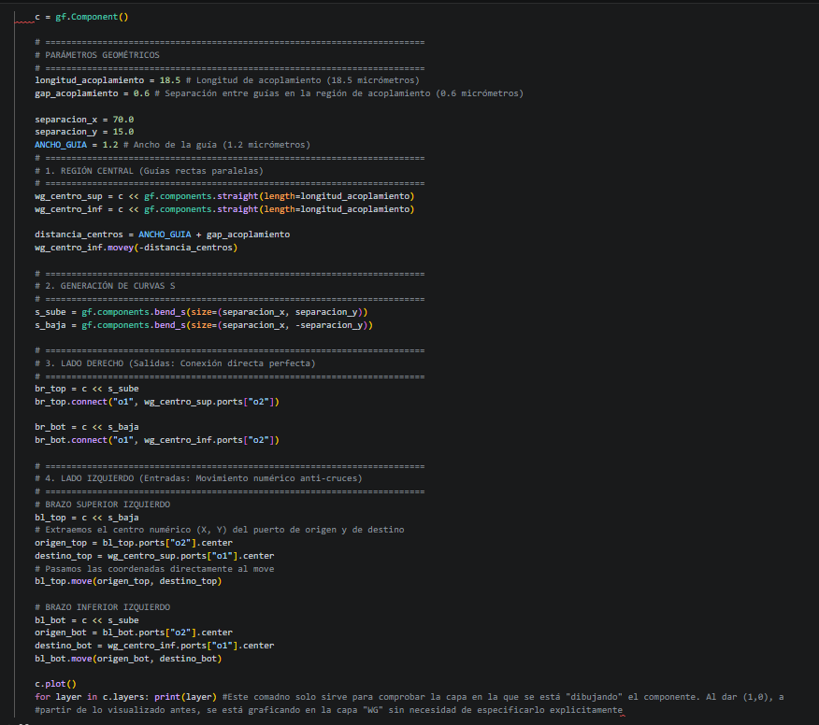
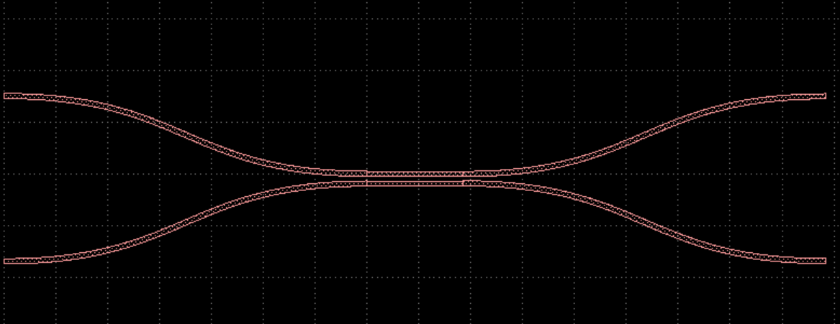
Learning outcome #1b – Notebook section 1. Technology – 1 slide per component “Use your design results from Lab2 and Lab3 to create layout instances of your designed components: DCs, MMIs, MZIs & Ring Resonators”
Component code
Component screenshot
El componente corresponde a un acoplador direccional desarrollado durante el Laboratorio 2. Se trata de una estructura óptica 2×2 compuesta por dos guías de onda dispuestas en paralelo, cuya interacción permite el intercambio de potencia óptica entre ellas. Sus parámetros geométricos principales son una anchura de guía de 1,2 µm, una longitud de acoplamiento de 18,5 µm y una separación entre guías de 0,6 µm. El diseño se ha implementado utilizando la capa WG proporcionada por la PDK UPVfab.

Slide 5
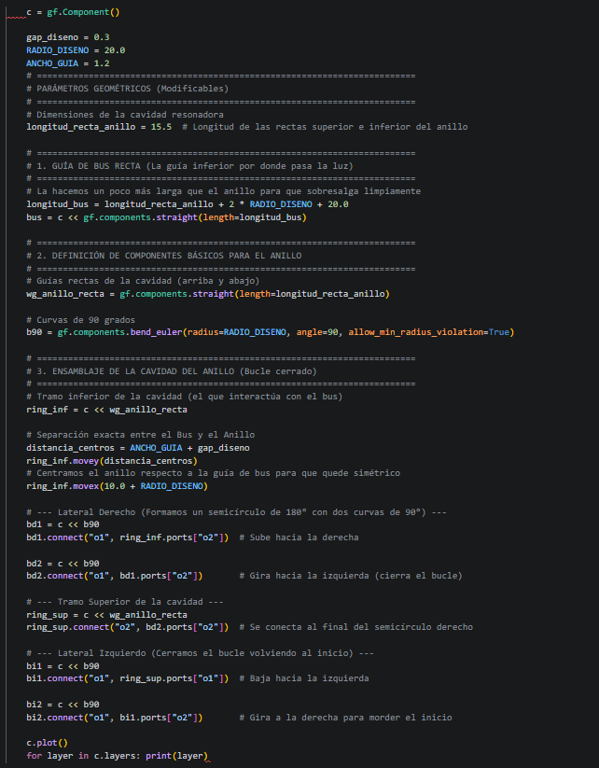
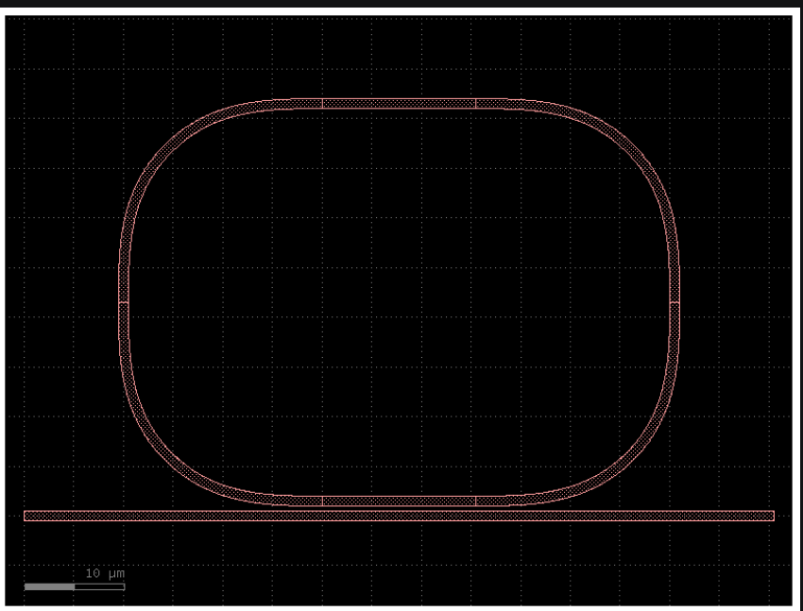
Learning outcome #1b – Notebook section 1. Technology – 1 slide per component “Use your design results from Lab2 and Lab3 to create layout instances of your designed components: DCs, MMIs, MZIs & Ring Resonators”
Component code
Component screenshot
El resonador en anillo diseñado en el Laboratorio 3 se ha implementado con la PDK UPVfab sobre la capa WG, utilizando una guía de onda tipo strip de 1,2 µm de anchura. El anillo presenta un radio de 20 µm y se acopla a una guía recta mediante un gap de 0,3 µm. El dispositivo incluye los puertos necesarios para su posterior interconexión dentro del layout global.

Slide 6
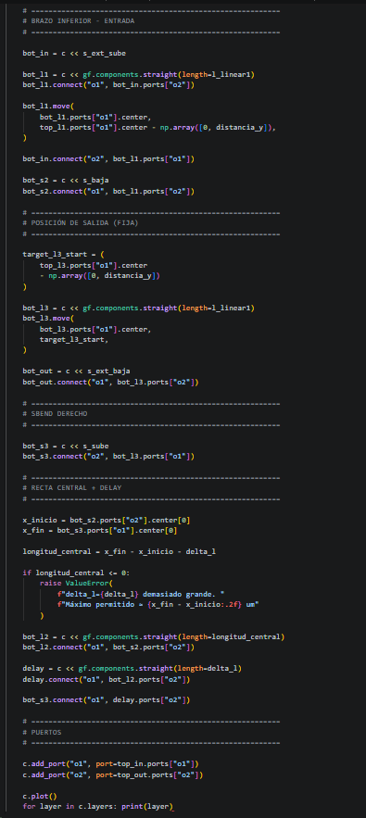
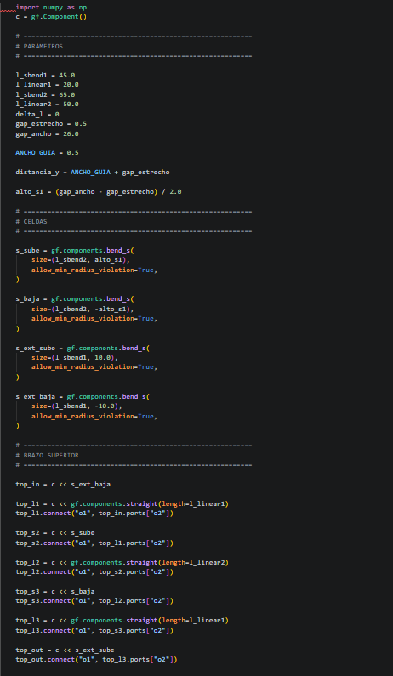
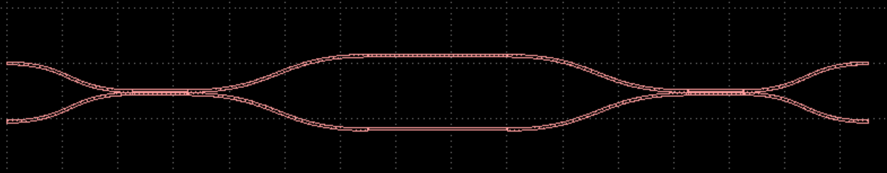
Learning outcome #1b – Notebook section 1. Technology – 1 slide per component “Use your design results from Lab2 and Lab3 to create layout instances of your designed components: DCs, MMIs, MZIs & Ring Resonators”
Component code
Component screenshot
El componente corresponde a un interferómetro de Mach-Zehnder (MZI) 2×2 construido a partir de dos acopladores ópticos 2×2 conectados mediante guías de onda. En esta implementación se ha optado por una configuración balanceada, estableciendo un valor de diferencia de longitud entre brazos (delta_length) igual a 0 µm. Como consecuencia, ambos recorridos ópticos presentan la misma longitud, garantizando condiciones simétricas de propagación. El dispositivo conserva los puertos ópticos característicos del MZI y se encuentra encapsulado como una celda reutilizable, lo que facilita su integración como bloque funcional dentro del layout fotónico.

Slide 7
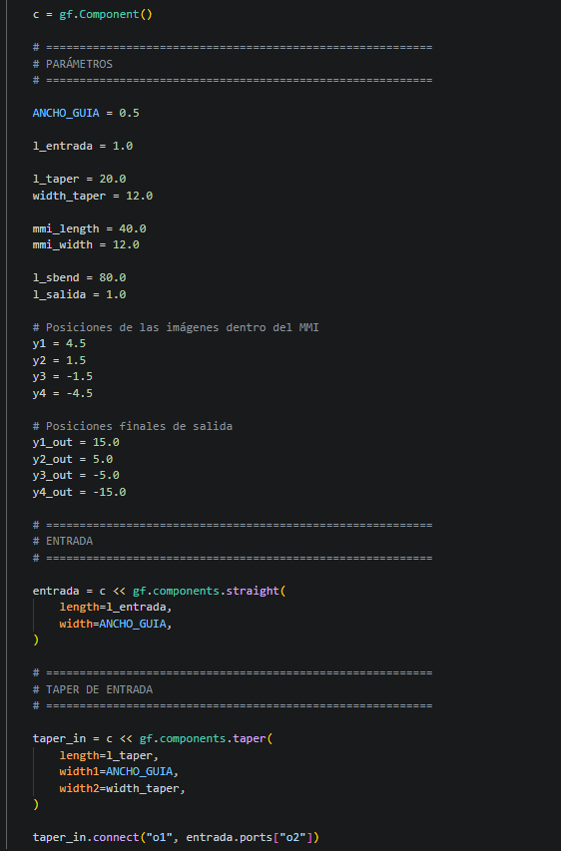
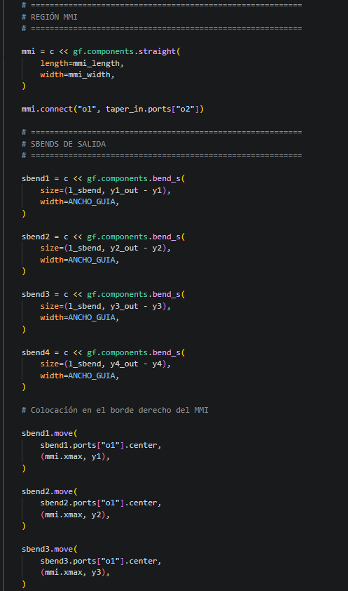
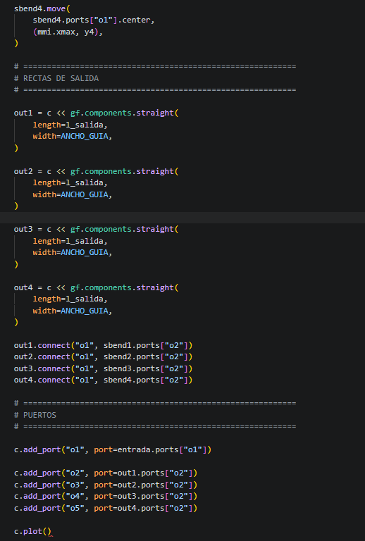
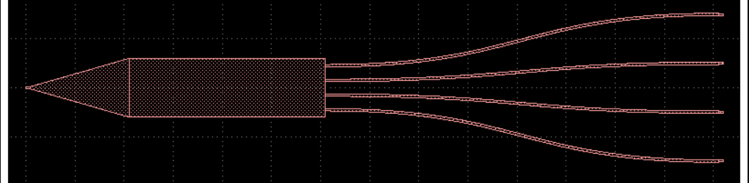
Learning outcome #1b – Notebook section 1. Technology – 1 slide per component “Use your design results from Lab2 and Lab3 to create layout instances of your designed components: DCs, MMIs, MZIs & Ring Resonators”
Component code
Component screenshot

Slide 8
Learning outcome #1b – Notebook section 1. Technology – 1 slide per component “Use your design results from Lab2 and Lab3 to create layout instances of your designed components: DCs, MMIs, MZIs & Ring Resonators”
El dispositivo diseñado corresponde a un divisor multimodo 1×4 (MMI 1×4) implementado utilizando guías de onda de silicio con una anchura de 0,5 µm. La estructura está formada por una guía de entrada de 1 µm de longitud, seguida de un taper lineal de 20 µm que expande progresivamente la anchura desde 0,5 µm hasta 12 µm para mejorar el acoplamiento hacia la región multimodo. La región MMI presenta una anchura de 12 µm y una longitud de 40 µm, donde se produce la autoimagen óptica responsable de la división de potencia.
En la salida de la región multimodo se generan cuatro imágenes ópticas localizadas en las posiciones transversales ±1,5 µm y ±4,5 µm respecto al eje central. Estas salidas se conectan mediante curvas tipo S-Bend de 80 µm de longitud que redistribuyen gradualmente los canales ópticos hasta las posiciones finales ±5 µm y ±15 µm, minimizando las pérdidas por radiación y las reflexiones. Finalmente, cada rama incorpora una guía recta de salida de 1 µm de longitud.
El componente dispone de cinco puertos ópticos: un puerto de entrada (o1) y cuatro puertos de salida (o2, o3, o4 y o5), permitiendo la distribución de la señal óptica incidente en cuatro canales independientes. El layout se ha construido mediante la instanciación de elementos básicos de GDSFactory, incluyendo guías rectas, transiciones adiabáticas (tapers) y curvas S-Bend, siguiendo la metodología de diseño jerárquico utilizada en los laboratorios previos.

Slide 9
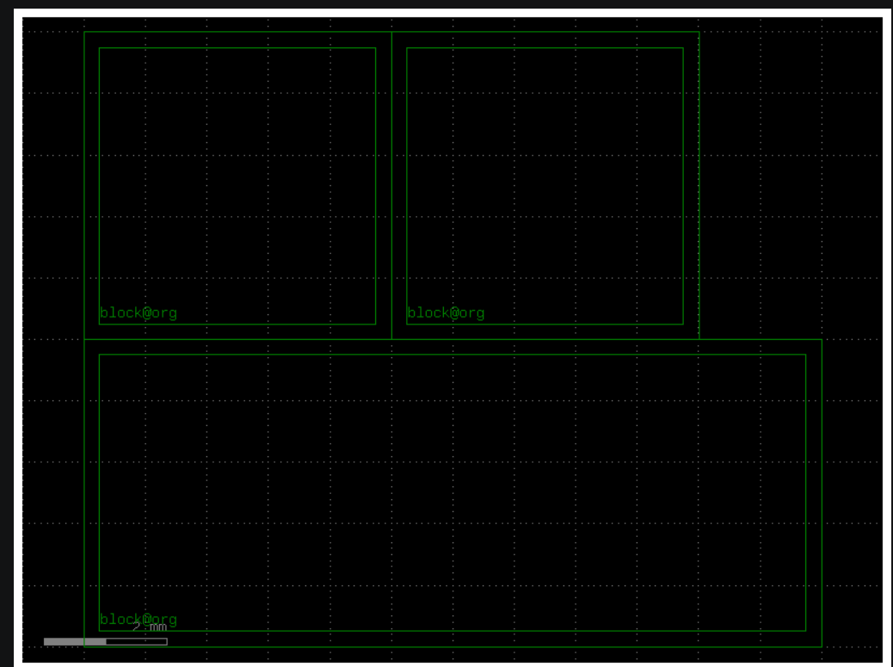
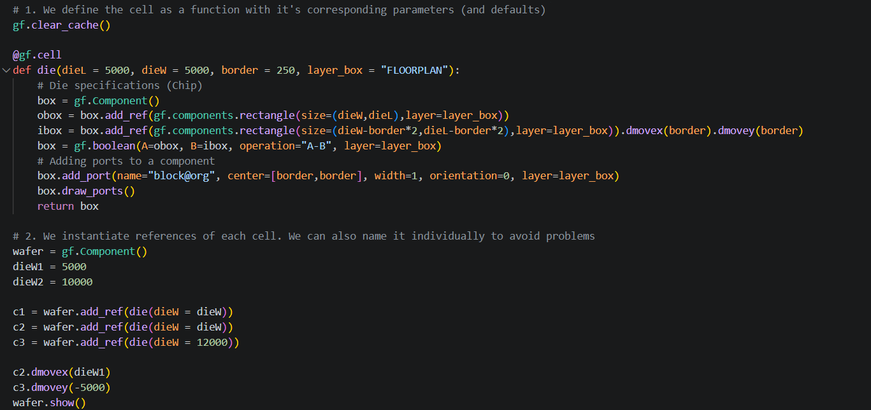
Learning outcome #2a – Notebook section 2. Layout Fundamentals “Once that we have a working 'new' component, we shall convert it into a Cell. This will allow us to have a hierarchical design”
Example die
screenshot
Una Cell es un elemento reutilizable que facilita la construcción de diseños jerárquicos sin necesidad de replicar geometría en el GDS. En este caso se define la celda die, que representa el área del chip mediante un rectángulo en la capa FLOORPLAN, incluyendo un margen interno y un puerto de referencia para su integración en el layout.

Slide 10
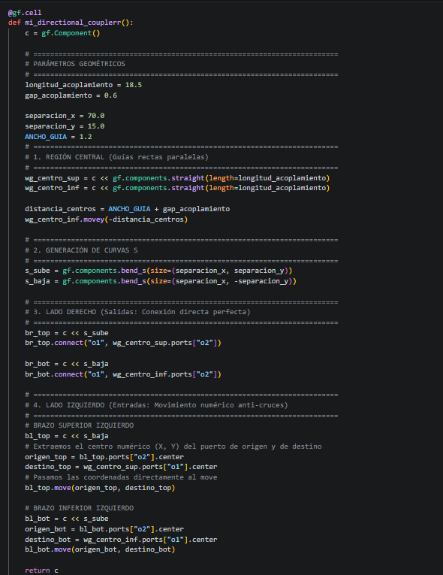
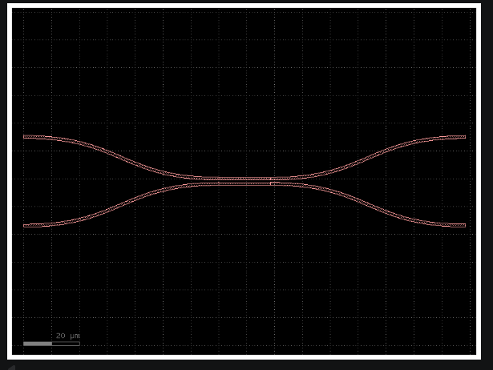
Learning outcome #2a – Notebook section 2. Layout Fundamentals – 1 slide per component “Use your design results from Lab2 and Lab3 to create layout instances of your designed components: DCs, MMIs, MZIs & Ring Resonators” → Make cells for all your components
Component as cell code
Component as cell screenshot

Slide 11
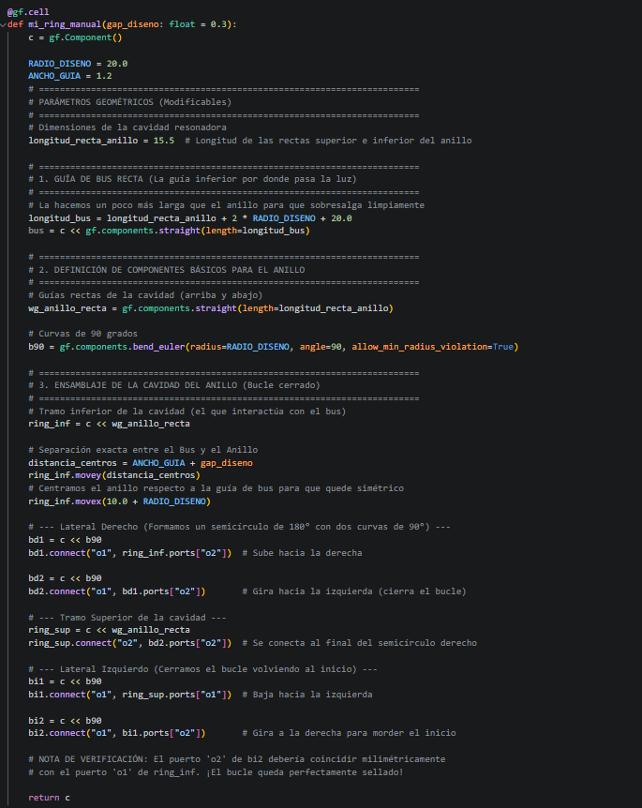
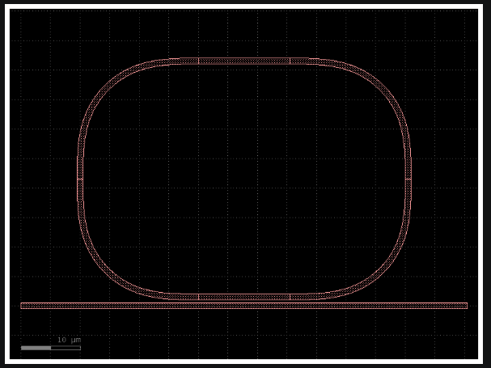
Learning outcome #2a – Notebook section 2. Layout Fundamentals – 1 slide per component “Use your design results from Lab2 and Lab3 to create layout instances of your designed components: DCs, MMIs, MZIs & Ring Resonators” → Make cells for all your components
Component as cell code
Component as cell screenshot

Slide 12
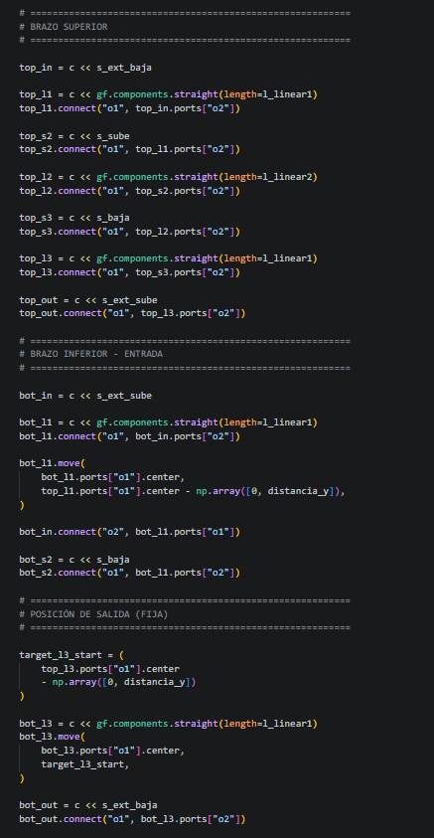
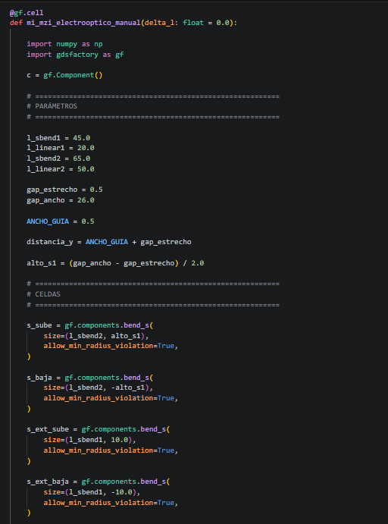
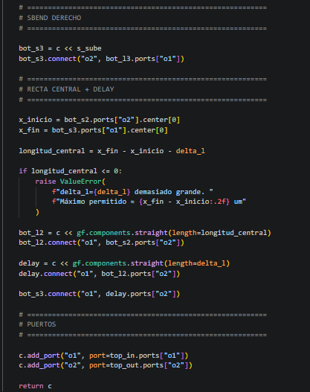
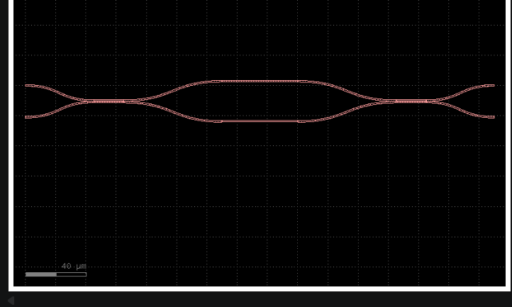
Learning outcome #2a – Notebook section 2. Layout Fundamentals – 1 slide per component “Use your design results from Lab2 and Lab3 to create layout instances of your designed components: DCs, MMIs, MZIs & Ring Resonators” → Make cells for all your components
Component as cell code
Component as cell screenshot

Slide 13
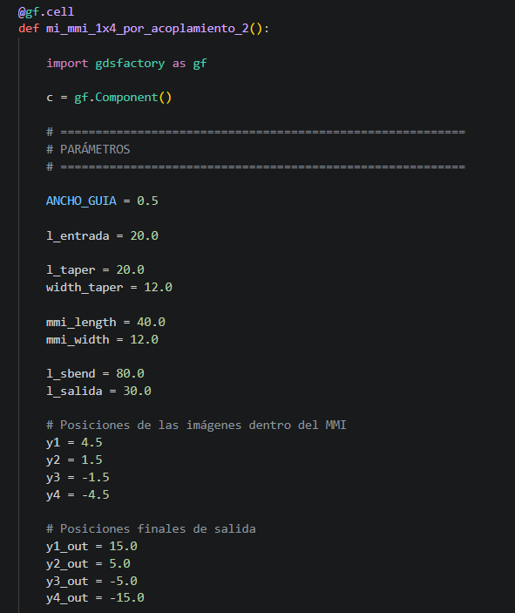
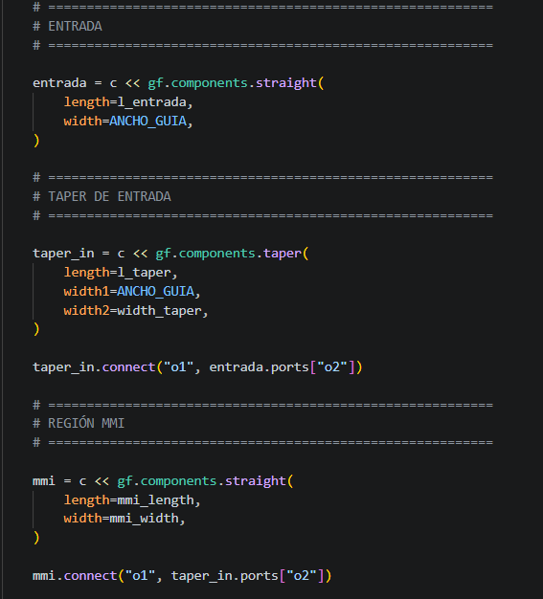
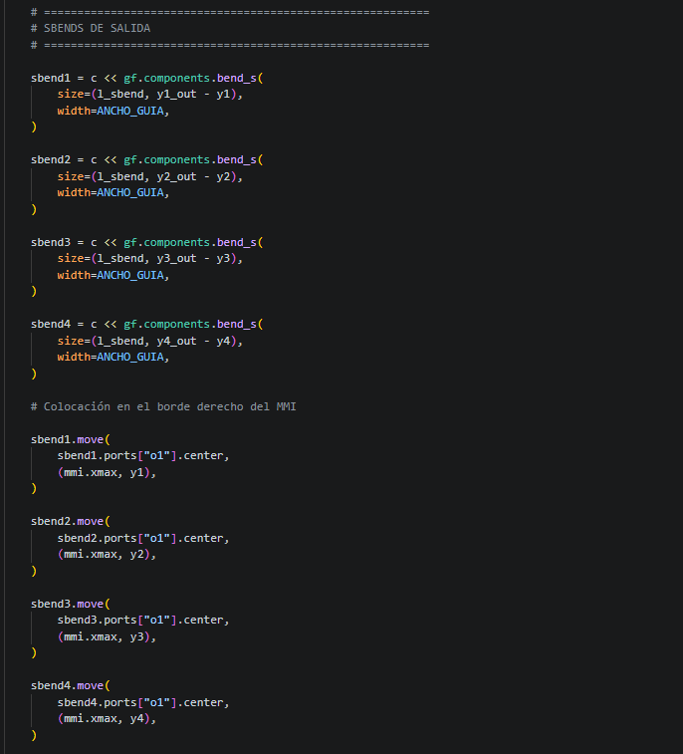
Learning outcome #2a – Notebook section 2. Layout Fundamentals – 1 slide per component “Use your design results from Lab2 and Lab3 to create layout instances of your designed components: DCs, MMIs, MZIs & Ring Resonators” → Make cells for all your components
Component as cell code
Component as cell screenshot

Slide 14
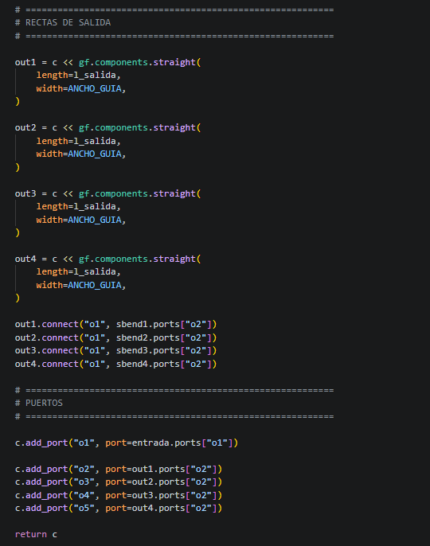
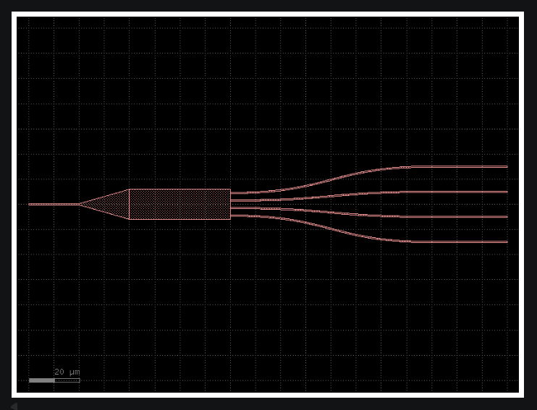
Learning outcome #2a – Notebook section 2. Layout Fundamentals – 1 slide per component “Use your design results from Lab2 and Lab3 to create layout instances of your designed components: DCs, MMIs, MZIs & Ring Resonators” → Make cells for all your components
Component as cell code
Component as cell screenshot

Slide 15
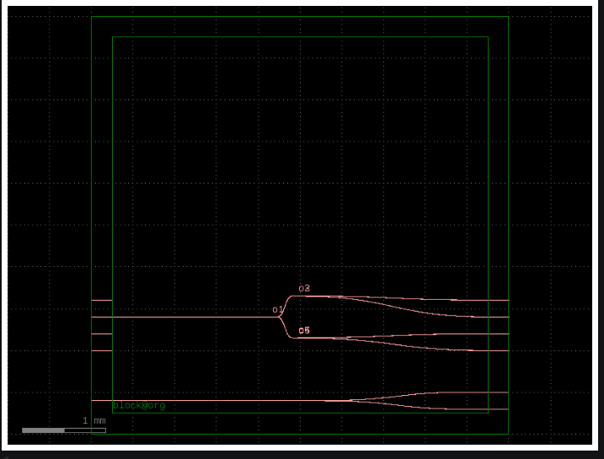
Learning outcome #3 – Notebook section 3. Complete layout
Read and describe 4 code blocks in section 3
Python code block 1: Se genera el layout principal del chip, incorporando la celda die como región de trabajo y situando en su interior un MMI 2×2 de prueba.
Python code block 2: Se realiza la interconexión de los puertos del MMI hacia el perímetro del die mediante guías de acceso y trayectorias tipo S-bend, permitiendo su conexión con el exterior del chip.
Python code block 3: Se define una estructura jerárquica mediante la creación de una celda compuesta por varios MMI 2×2, formando un árbol óptico 1×4 con sus correspondientes puertos de entrada y salida.
Python code block 4: Se integra el árbol 1×4 dentro de la celda die y se añaden matrices de guías de entrada y salida, conectando todos los puertos del sistema hasta los límites del chip.
Complete layout screenshot
screenshot

Slide 16
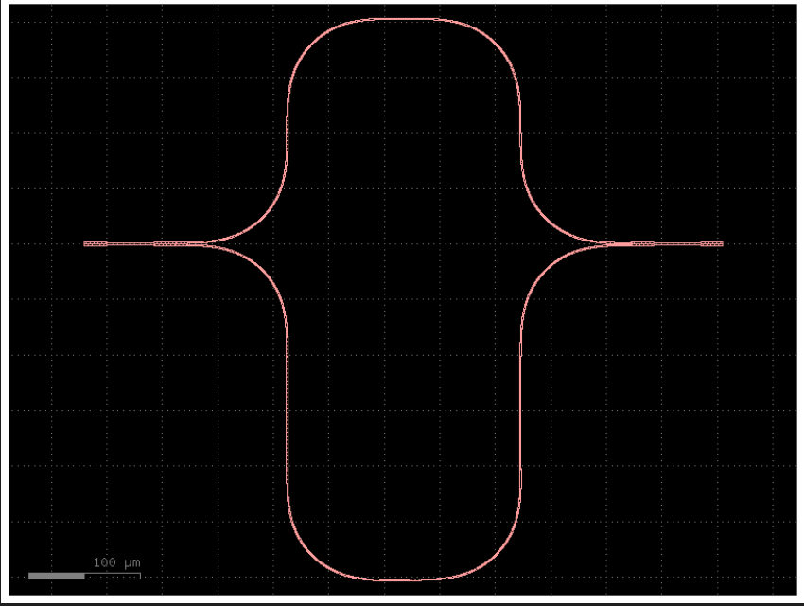
Learning outcome #4 – Notebook section 4. Exercises – 1 slide per bullet point
Code for …
Part a) Creating components
Create a cell component for a unbalanced MZI, using 2x2 50:50 MMIs with arm length difference as parameter
#Create a cell component for a unbalanced MZI, using 2x2 50:50 MMIs with arm length difference as parameter
xs_deep = gf.cross_section.strip(width=1.2, layer='WG', radius_min=10.0)
@gf.cell
def unbalanced_mzi(delta_length):
c = gf.Component()
mzi = gf.components.mzi2x2_2x2(
delta_length=delta_length,
splitter=cells.mmi2x2(cross_section=xs_deep),
combiner=cells.mmi2x2(cross_section=xs_deep),
cross_section=xs_deep
)
ref = c.add_ref(mzi)
c.add_ports(ref.ports)
return c
mzi_unbalanced = unbalanced_mzi(delta_length=200.0)
mzi_unbalanced.plot()
mzi_unbalanced.show()
Screenshot for …

Slide 17
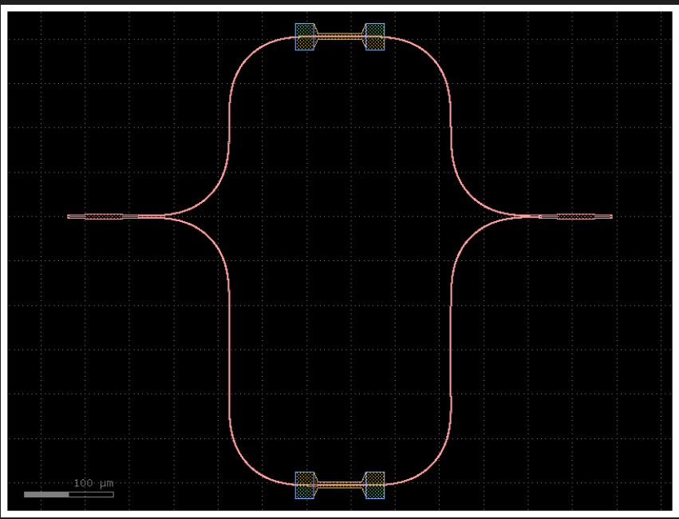
Learning outcome #4 – Notebook section 4. Exercises – 1 slide per bullet point
Code for …
Part a) Creating components
Create a cell component based on the previous, where the arms have thermal tuners on top of each one
#Create a cell component based on the previous, where the arms have thermal tuners on top of each one
@gf.cell
def unbalanced_mzi_heater(delta_length=0.0, length=100.0):
c = gf.Component()
mzi = gf.components.mzi2x2_2x2(
delta_length=delta_length,
length_x=length,
straight_x_top=gf.components.straight_heater_metal(length=length),
straight_x_bot= gf.components.straight_heater_metal(length=length),
cross_section='strip'
)
ref = c.add_ref(mzi)
c.add_ports(ref.ports)
return c
gf.clear_cache()
mzi = unbalanced_mzi_heater(delta_length=200, length=50)
mzi.plot()
Screenshot for …

Slide 18
Learning outcome #4 – Notebook section 4. Exercises – 1 slide per bullet point
#Create a cell component for an all-pass ring resonator, using 2x2 50:50 MMIs, with extra length parameter for different perimeters
import gdsfactory as gf
gf.clear_cache()
@gf.cell
def mmi2x2():
c = gf.Component()
xs_mmi = gf.cross_section.strip(width=12,layer="WG")
xs_wg = gf.cross_section.strip(width=1.2,layer="WG")
body = c.add_ref(gf.components.straight(length=110,cross_section=xs_mmi))
p1 = c.add_ref(gf.components.straight(length=20,cross_section=xs_wg))
p2 = c.add_ref(gf.components.straight(length=20,cross_section=xs_wg))
p3 = c.add_ref(gf.components.straight(length=20,cross_section=xs_wg))
p4 = c.add_ref(gf.components.straight(length=20,cross_section=xs_wg))
p1.move((-20, +2))
p2.move((-20, -2))
p3.move((110, +2))
p4.move((110, -2))
c.add_port("o1", port=p2.ports["o1"])
c.add_port("o2", port=p1.ports["o1"])
c.add_port("o3", port=p3.ports["o2"])
c.add_port("o4", port=p4.ports["o2"])
return c
@gf.cell
def ring(extra_length=40.0):
c = gf.Component()
xs = gf.cross_section.strip(width=1.2, layer="WG")
mmi = c.add_ref(mmi2x2())
p1r = mmi.ports["o2"]
p2r = mmi.ports["o3"]
x_left = p1r.center[0] - 35
x_right = p2r.center[0] + 35
y_start = p1r.center[1]
y_top = y_start + 70 + extra_length / 2
c.add_port("in0",port=mmi.ports["o1"])
c.add_port("out0",port=mmi.ports["o4"])
gf.routing.route_single(
component=c,
port1=p2r,
port2=p1r,
steps=[
{"x": x_right},
{"y": y_top},
{"x": x_left},
{"y": y_start},
],
radius=20,
cross_section=xs,
)
return c
anillo = ring(
extra_length=80.0
)
anillo.draw_ports()
anillo.plot()

Slide 19
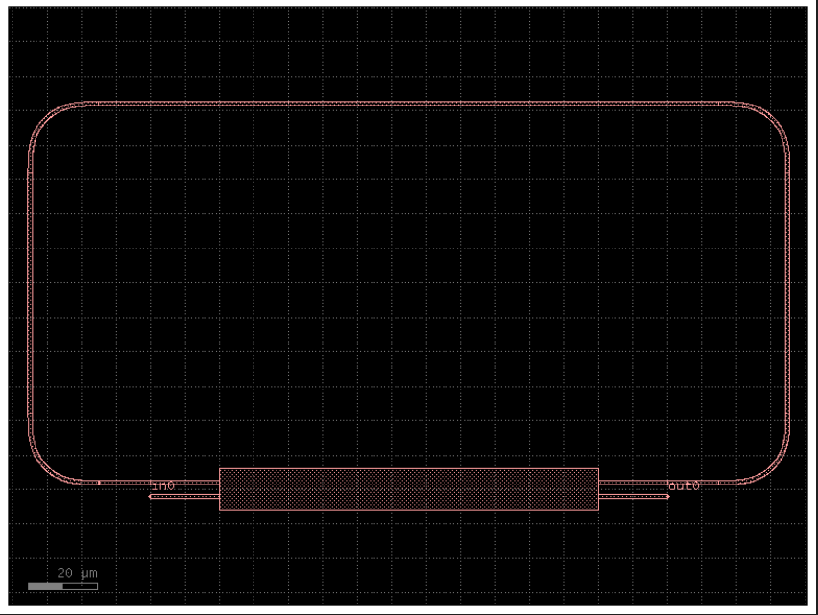

Slide 20
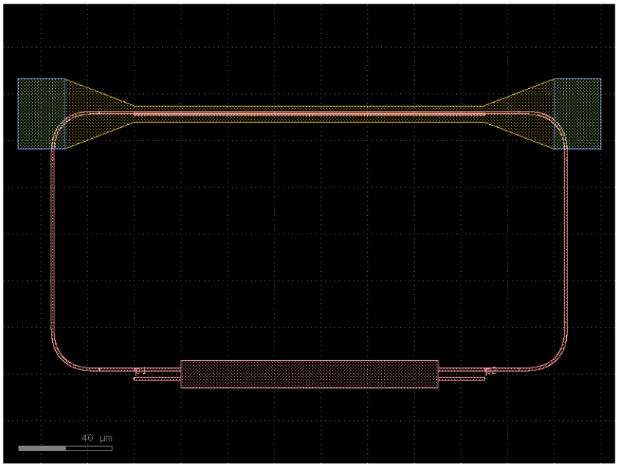
Learning outcome #4 – Notebook section 4. Exercises – 1 slide per bullet point
#Create a cell component based on the previous, where the ring has a thermal tuner on top along all the perimeter
@gf.cell
def ring_heater():
c = gf.Component()
anillo = ring(extra_length=80)
anillo_ref=c.add_ref(anillo)
heater = c.add_ref(cells.straight_heater_metal(length=150))
heater.dmovex(anillo.dx - 150 / 2)
heater.dmovey(anillo.dymax - 1.2)
c.add_port(name='p1', port=anillo['in0'])
c.add_port(name='p2', port=anillo['out0'])
c.draw_ports()
return c
gf.clear_cache()
c = ring_heater()
c.plot()
c.show()
Screenshot for …

Slide 21
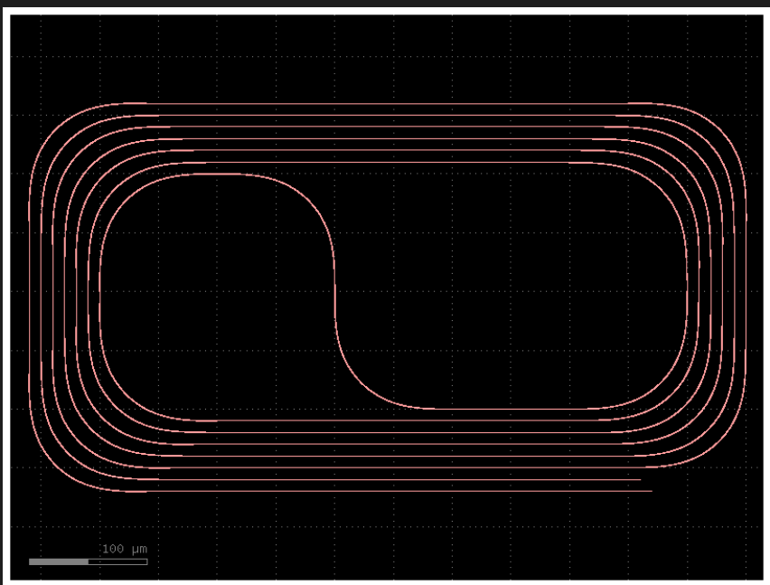
Learning outcome #4 – Notebook section 4. Exercises – 1 slide per bullet point
#Create a cell component based on existing GDSfactory spiral components, with length as parameter
@gf.cell
def spiral(length=100.0, n_loops=6, spacing=10.0, width=0.5):
c = gf.Component()
xs_spiral = gf.get_cross_section("strip", width=width)
spiral= gf.components.spiral(
length=length,
n_loops=n_loops,
spacing=spacing,
cross_section=xs_spiral,
straight=gf.components.straight,
bend=gf.components.bend_euler,
)
spiral_ref = c.add_ref(spiral)
c.add_ports(spiral_ref.ports)
return c
c = spiral(length=100.0,n_loops=6,spacing=10.0,width=0.5)
c.plot()
c.show()
Screenshot for …

Slide 22
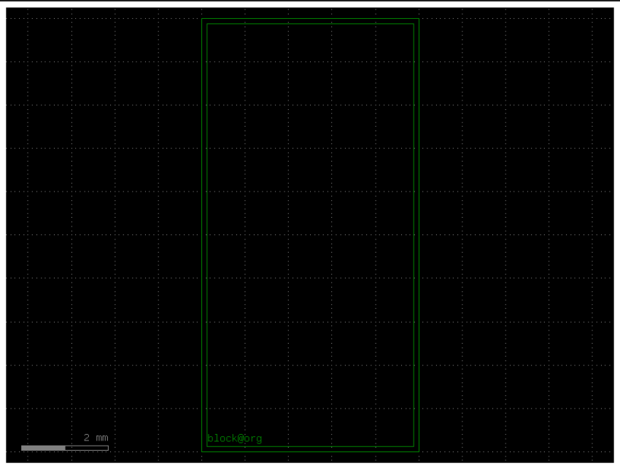
Learning outcome #4 – Notebook section 4. Exercises – 1 slide per bullet point
# Create a die W = 5 mm x L = 10 mm
wgw = 0.5
dieL=10000
dieW = 5000
#border = 125
border = 125
layer_wg = "WG"
layer_box = "FLOORPLAN"
# Die specifications (die)
box = gf.Component()
obox = box.add_ref(gf.components.rectangle(size=(dieW,dieL),layer=layer_box))
ibox = box.add_ref(gf.components.rectangle(size=(dieW-border*2,dieL-border*2),layer=layer_box)).dmovex(border).dmovey(border)
box = gf.boolean(A=obox, B=ibox, operation="A-B", layer="FLOORPLAN")
# Adding ports to a component
box.add_port(name="block@org", center=[border,border], width=1, orientation=0, layer=layer_box)
box.draw_ports()
box.show()
box.plot()
Screenshot for …

Slide 23
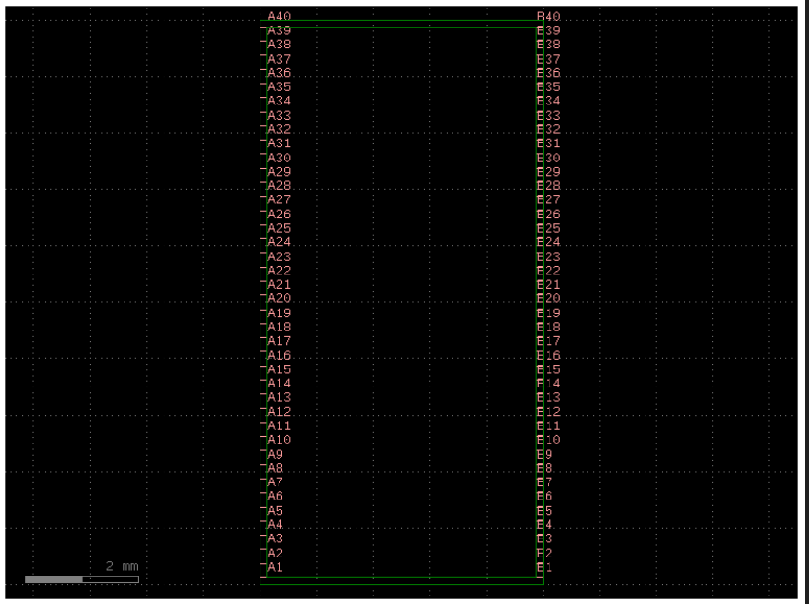
Learning outcome #4 – Notebook section 4. Exercises – 1 slide per bullet point
#Part b) Creating die
# Create a die W = 5 mm x L = 10 mm
# Create an array of I/Os spaced at 250 µm (as much I/Os as the width allows)
# Create a cell component of this die, with I/Os accessible to connect
gf.clear_cache()
w_wg = 1.2
xs_io = gf.cross_section.strip(width=1.2, layer="WG")
@gf.cell
def die_4b(die_L = 10000, die_W = 5000, border = 125,io_pitch = 250):
layer_box: str = "FLOORPLAN"
c= gf.Component()
obox = c.add_ref(gf.components.rectangle(size=(die_W, die_L), layer=layer_box))
ibox = c.add_ref(gf.components.rectangle(size=(die_W - 2*border, die_L - 2*border), layer=layer_box)).dmovex(border).dmovey(border)
frame = gf.boolean(A=obox, B=ibox, operation="A-B", layer=layer_box)
c.add_ref(frame)
n_io = int((die_L - 2*border) // io_pitch) + 1
io = gf.components.straight_array( n=n_io, spacing=io_pitch - w_wg, length=border, cross_section=xs_io)
in_ = c.add_ref(io).dmovey(border)
out_ = c.add_ref(io).dmovex(die_W - border).dmovey(border)
portsA = sorted([p for p in in_.ports if p.orientation == 0], key=lambda p: p.center[1])
portsB = sorted([p for p in out_.ports if p.orientation == 180], key=lambda p: p.center[1])
for i, p in enumerate(portsA, start=1):
c.add_port(f"A{i}", port=p)
for i, p in enumerate(portsB, start=1):
c.add_port(f"B{i}", port=p)
return c
c = die_4b(die_L = 10000, die_W = 5000, border = 125,io_pitch = 250)
c.draw_ports()
c.plot()
c.show()
Screenshot for …

Slide 24
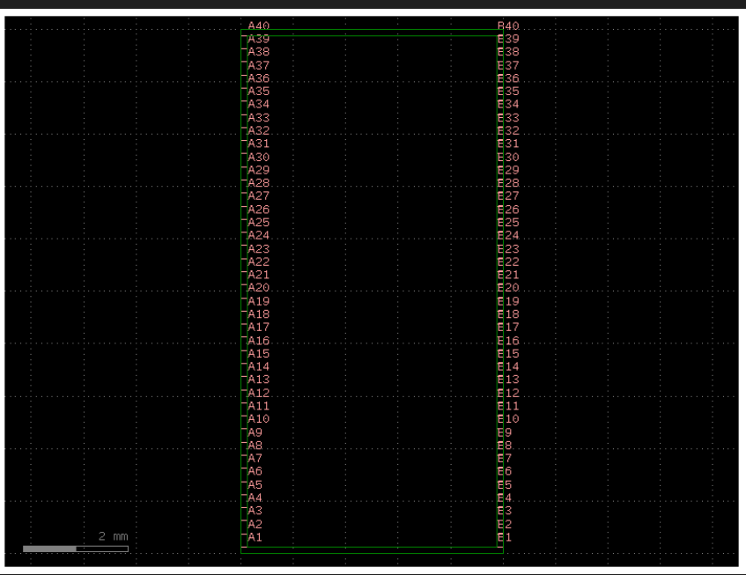
Learning outcome #4 – Notebook section 4. Exercises – 1 slide per bullet point
Code for …
Part c) Floorplaning and die layout
- Make an instance of the die as host component for your layout
c = gf.Component()
die = c.add_ref(die_4b(die_L = 10000, die_W = 5000, border = 125,io_pitch = 250))
c.draw_ports()
c.plot()
c.show()
Screenshot for …

Slide 25
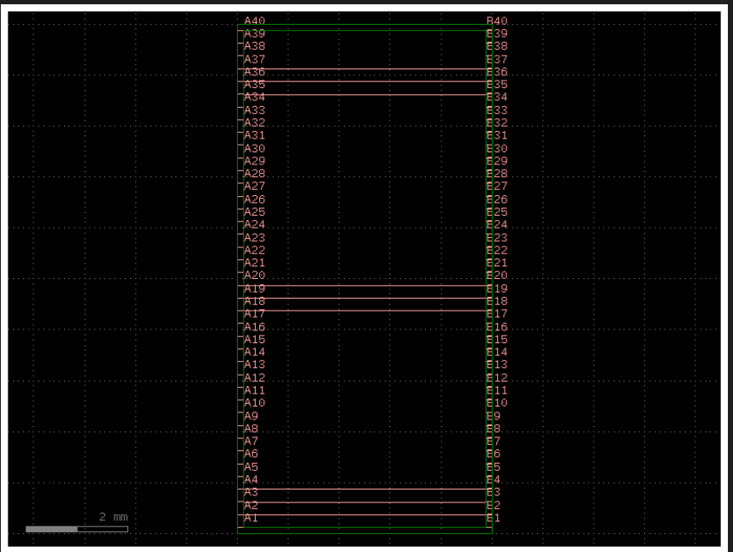
Learning outcome #4 – Notebook section 4. Exercises – 1 slide per bullet point
Code for …
Part c) Floorplaning and die layout
Add 3 sets of 3 straight waveguides, from left to right of the die, top, middle and bottom of the dieprint("Añadiendo los 3 bloques compactos de guías rectas de test...")
# Definimos los canales simétricos
canales_rectas = [
2, 3, 4, # Set de abajo (Bottom)
18, 19, 20, # Set del medio (Middle)
35, 36, 37 # Set de arriba (Top)
]
xs_deep = gf.cross_section.strip(width=1.2, layer='WG', radius_min=10.0)
for ch in canales_rectas:
longitud_recta = 5000 - (125 * 2)
# Creamos la recta
recta = c.add_ref(gf.components.straight(length=longitud_recta, cross_section=xs_deep))
nombre_puerto = f'A{ch}'
# Conectamos
recta.connect(
"o1",
die.ports[nombre_puerto],
allow_width_mismatch=True # (O quita esto si ya igualaste los anchos en el paso anterior)
)
print("Paso 2 completado: Añadidas las 9 guías rectas de test como separadores.")
# Visualización de las guías de test cruzando la máscara de lado a lado
c.plot()
c.show()
Screenshot for …

Slide 26
Learning outcome #4 – Notebook section 4. Exercises – 1 slide per bullet point
gf.clear_cache()
xs_io = gf.cross_section.strip(width=1.2, layer="WG", radius_min=10.0)
chip = gf.Component("Tapeout_Final_Master")
LARGO_Y = 10000
ANCHO_X = 5000
die_ref = chip << die_4b(die_L=LARGO_Y, die_W=ANCHO_X, border=125, io_pitch=250)
print("Añadiendo 3 bloques de guías rectas...")
canales_rectas = [2, 3, 4, 18, 19, 20, 35, 36, 37]
longitud_cruce = ANCHO_X - (125 * 2)
for ch in canales_rectas:
recta = chip << gf.components.straight(length=longitud_cruce, cross_section=xs_io)
recta.connect("o1", die_ref.ports[f'A{ch}'], allow_width_mismatch=True)
print("Colocando componentes de la Parte 4a...")
mmi_1 = chip << unbalanced_mzi(delta_length=100)
mmi_2 = chip << unbalanced_mzi(delta_length=300)
ring_1 = chip << ring(extra_length=40)
ring_2 = chip << ring(extra_length=300)
heater_1 = chip << spiral(length=100.0)
heater_2 = chip << spiral(length=500.0)
# --- FLOORPLANNING: AUTO-ALINEACIÓN MATEMÁTICA ---
print("Alineando componentes perfectamente con los puertos...")
# 1. Centramos todos horizontalmente (En el medio del chip, X=2500)
centro_x = ANCHO_X / 2
mmi_1.dmovex(centro_x - mmi_1.x)
mmi_2.dmovex(centro_x - mmi_2.x)
ring_1.dmovex(centro_x - ring_1.x)
ring_2.dmovex(centro_x - ring_2.x)
heater_1.dmovex(centro_x - heater_1.x)
heater_2.dmovex(centro_x - heater_2.x)
# 2. Alineación Vertical Exacta (Eje Y)
# Para los Anillos: Su puerto de entrada estará a la ALTURA EXACTA del puerto del chip
ring_1.dmovey(die_ref.ports['A13'].y - ring_1.ports['in0'].y)
ring_2.dmovey(die_ref.ports['A15'].y - ring_2.ports['in0'].y)
# Para los Calentadores: Igual, entrada alineada exactamente con la salida
heater_1.dmovey(die_ref.ports['A24'].y - heater_1.ports['o1'].y)
heater_2.dmovey(die_ref.ports['A26'].y - heater_2.ports['o2'].y)
# Para los MMI: Como tienen 2 puertos muy pegados (separados por 4um) y los puertos
# del chip están separados por 250um, los centramos matemáticamente entre ambos puertos.
centro_puertos_A6_A7 = (die_ref.ports['A6'].y + die_ref.ports['A7'].y) / 2
centro_mmi_1 = (mmi_1.ports['o1'].y + mmi_1.ports['o2'].y) / 2
mmi_1.dmovey(centro_puertos_A6_A7 - centro_mmi_1)
centro_puertos_A9_A10 = (die_ref.ports['A9'].y + die_ref.ports['A10'].y) / 2
centro_mmi_2 = (mmi_2.ports['o1'].y + mmi_2.ports['o2'].y) / 2
mmi_2.dmovey(centro_puertos_A9_A10 - centro_mmi_2)
print("Enrutando puertos...")
Screenshot for …

Slide 27
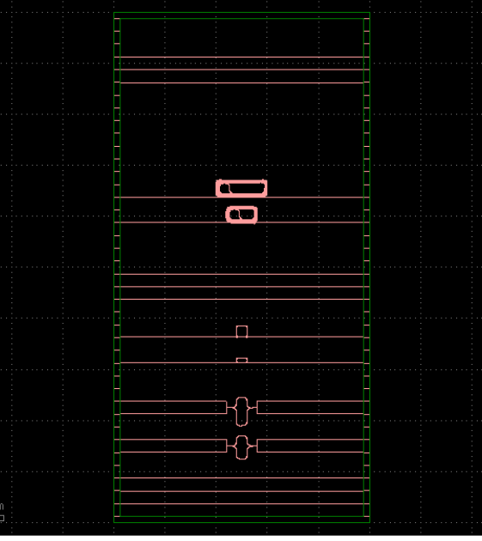
Learning outcome #4 – Notebook section 4. Exercises – 1 slide per bullet point
# MMI 1
gf.routing.route_single(chip, port1=mmi_1.ports['o1'], port2=die_ref.ports['A6'], cross_section=xs_io,allow_width_mismatch=True)
gf.routing.route_single(chip, port1=mmi_1.ports['o2'], port2=die_ref.ports['A7'], cross_section=xs_io, allow_width_mismatch=True)
gf.routing.route_single(chip, port1=mmi_1.ports['o4'], port2=die_ref.ports['B6'], cross_section=xs_io, allow_width_mismatch=True)
gf.routing.route_single(chip, port1=mmi_1.ports['o3'], port2=die_ref.ports['B7'], cross_section=xs_io,allow_width_mismatch=True)
# MMI 2
gf.routing.route_single(chip, port1=mmi_2.ports['o1'], port2=die_ref.ports['A9'], cross_section=xs_io,allow_width_mismatch=True)
gf.routing.route_single(chip, port1=mmi_2.ports['o2'], port2=die_ref.ports['A10'], cross_section=xs_io,allow_width_mismatch=True)
gf.routing.route_single(chip, port1=mmi_2.ports['o4'], port2=die_ref.ports['B9'], cross_section=xs_io,allow_width_mismatch=True)
gf.routing.route_single(chip, port1=mmi_2.ports['o3'], port2=die_ref.ports['B10'], cross_section=xs_io,allow_width_mismatch=True)
# RING 1 y 2
gf.routing.route_single(chip, port1=ring_1.ports['in0'], port2=die_ref.ports['A13'], cross_section=xs_io,allow_width_mismatch=True)
gf.routing.route_single(chip, port1=ring_1.ports['out0'], port2=die_ref.ports['B13'], cross_section=xs_io,allow_width_mismatch=True)
gf.routing.route_single(chip, port1=ring_2.ports['in0'], port2=die_ref.ports['A15'], cross_section=xs_io,allow_width_mismatch=True)
gf.routing.route_single(chip, port1=ring_2.ports['out0'], port2=die_ref.ports['B15'], cross_section=xs_io,allow_width_mismatch=True)
gf.routing.route_single(chip, port1=heater_1.ports['o1'], port2=die_ref.ports['A24'], cross_section=xs_io,allow_width_mismatch=True)
gf.routing.route_single(chip, port1=heater_1.ports['o2'], port2=die_ref.ports['B24'], cross_section=xs_io,allow_width_mismatch=True)
gf.routing.route_single(chip, port1=heater_2.ports['o1'], port2=die_ref.ports['A26'], cross_section=xs_io,allow_width_mismatch=True)
gf.routing.route_single(chip, port1=heater_2.ports['o2'], port2=die_ref.ports['B26'], cross_section=xs_io,allow_width_mismatch=True)
print("¡Floorplanning completado sin cruces!")
chip.plot()

Slide 28

Thank you

